Slide 1

基于QT的CYBERTETRIS
（俄罗斯方块）游戏
项目成员：刘慧杰，刘宇轩，吕炎明，张滢
答辩人：吕炎明
1

Slide 2

01
立项说明
目
录
02
需求、设计说明
CONTENTS
03
成果展示
04
项目管理过程及分工
2

Slide 3
01
第一部分
立项说明
3

Slide 4

第一部分 立项说明
软件介绍
01
Tetris（俄罗斯方块）是一个最初由阿列克谢·帕基 特诺夫在苏联设计和编程的益智类视频游戏。作为世界上累计销量第 三高的游戏，早在上世纪末 tetris 便已拥有广泛的受众，其具有简单易懂的规则，又具有许多颇具难度的高阶操作。
软件介绍
1
项目管理相关
2
技术方案选择
3
4

Slide 5
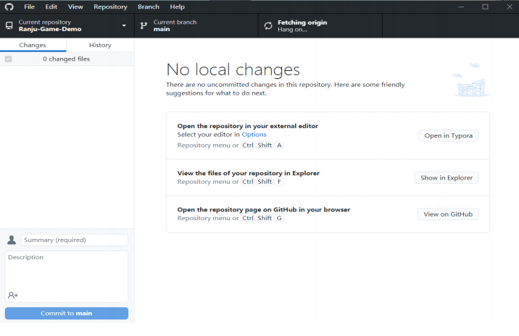
第一部分 立项说明
项目管理相关
01
本项目将采用 GitHub 作为项目版本管理平台，Git 作为项目版
本管理工具。
软件介绍
1
项目管理相关
2
技术方案选择
3
4

Slide 6
第一部分 立项说明
技术方案选择
01
软件介绍
本项目采用C++作为项目的开发语言。
本项目采用Qt 作为GUI 项目图形界面开发框架。
本项目采用SQLite作为数据库。
1
项目管理相关
2
技术方案选择
3
4

Slide 7
02
第二部分
需求、设计说明
3

Slide 8
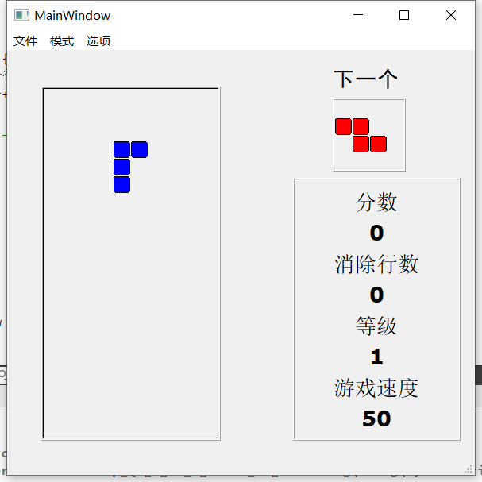
第二部分 需求分析
02
游戏的目的是操纵这些 Tetromino，把每一个平行移动和以 90 度为单位旋转，来创造了 10 块无间隙的水平行。当一行被填5 满，它就会消失，在这被删除的行上面的块都将下降。当清除一定数 量的行（或其它目标）达到后，游戏将进入一个新的等级。随着游戏 进行，每增加一个等级就会导致 Tetromino 下降更快。当 Tetromino 堆到场地顶部，新的 Tetromino 无法进入场地时，游戏就结束了。所 有 tetrominoes 能清除一行和两行。I，J 和 L 都能够清除三行。只 有 I 可以同时清除四行，这也被称为“Tetris”。（这对于每一个具 体的 Tetris 旋转系统可能会有所不同。例如，在使用的超级旋转系 统（SRS）时，某些情况下，允许 T，S 和 Z 旋转“卡”入特定的槽并 消除三行。
操作 :“↑”控制方块硬降，“↓”控制方块软降，“←”“→”控制方块左右平移，“x”“z”分别控制方块顺时针、逆时针旋转，鼠标 操作其余按钮。
4

Slide 9
第二部分 功能点描述
02
基本功能
图形界面；
背景音乐；
随机生成游戏；
得分统计：消除成功，奖励分数、连续消 除的越多，分数增加越多；
无尽模式：持续进行游戏，随时间推移， 方块下落速度逐渐增大，当方块 无法落下时，游戏结束
游戏控制：开始、结束等
菜单功能：调节游戏块难度
拓展功能
可选难度：方块下落速度不随时间推移改变；
时间模式：在限定的时间内尽可能多地消除方块；
目标模式：消除指定数目的方块，尽可能快速完 成； 方块皮肤切换功能；
联机功能：网络联机双人对战功能；
账号登陆功能：可统计分数、对战记录等(通过数据库实现)；
商店及货币系统：可通过进行游戏获得货币，可 兑换皮肤；
其他在开发过程中想到的附加功能：游戏动画
4

Slide 10
03
第三部分
成果展示
3

Slide 11
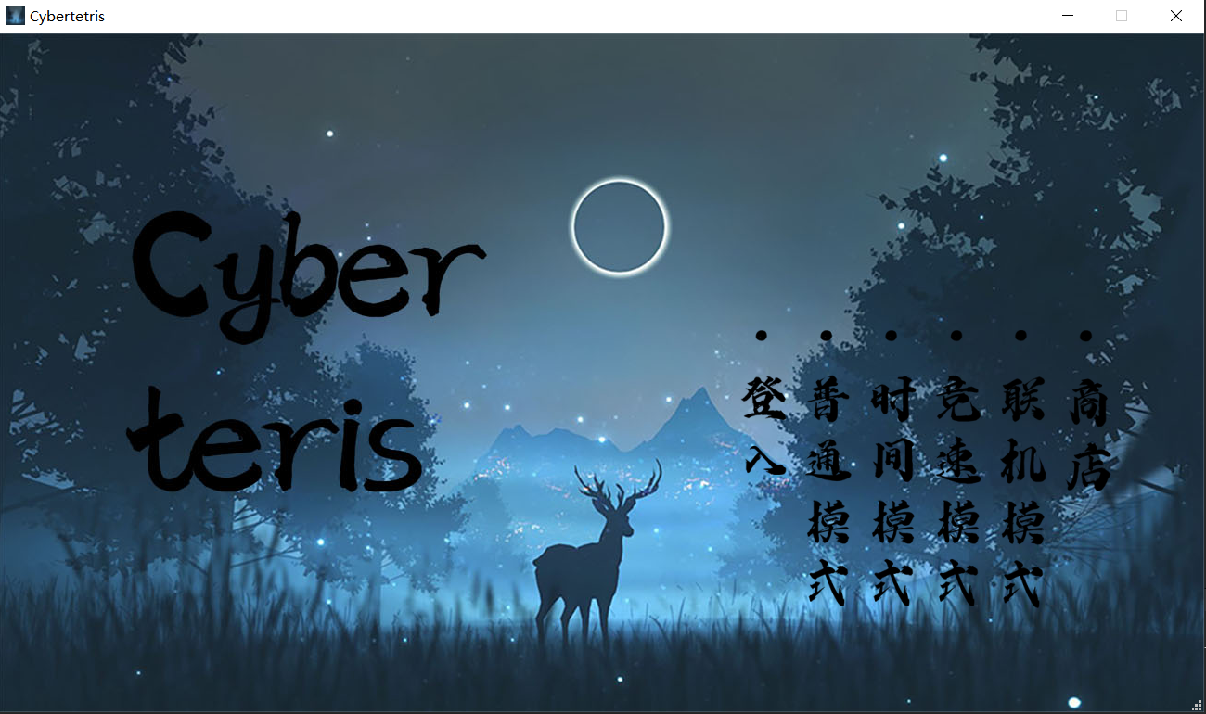
第三部分 界面完善及美化
02
修改字体
调整组件布局
4

Slide 12
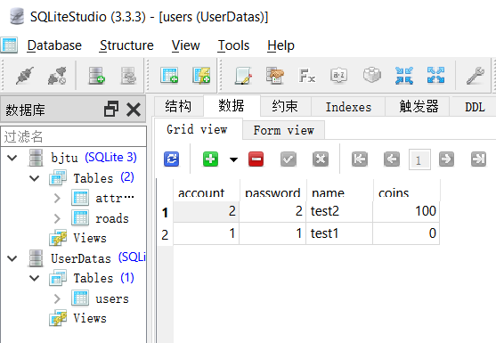
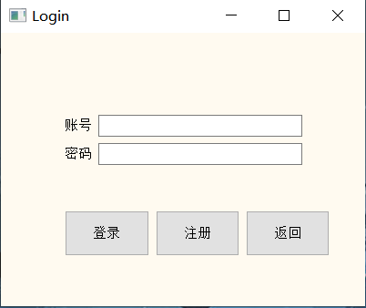
第三部分 登陆系统
02
4

Slide 13
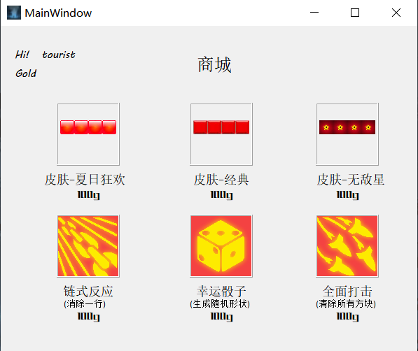
第三部分 商城系统
02
目前添加了三款皮肤，以及三种道具:
皮肤可在商店界面点击更换
道具可在游戏界面有下角使用
4

Slide 14
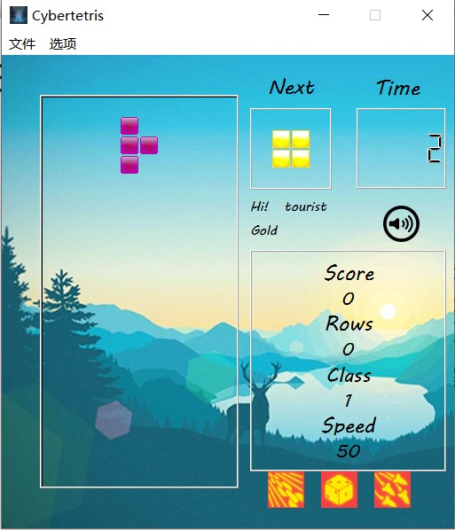
第三部分 四种模式
02
四种模式分别为：
经典模式（无尽）
时间模式（倒计时）
竞速模式（消除固定行数）
联机对战模式
4

Slide 15
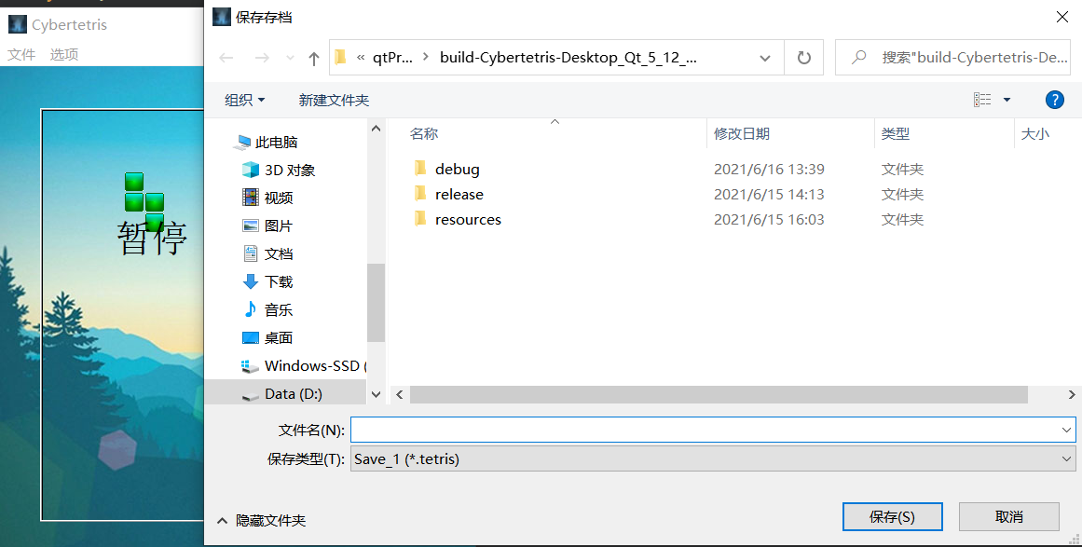
第三部分 游戏保存功能
02
4

Slide 16
04
第四部分
管理过程及分工
3

Slide 17
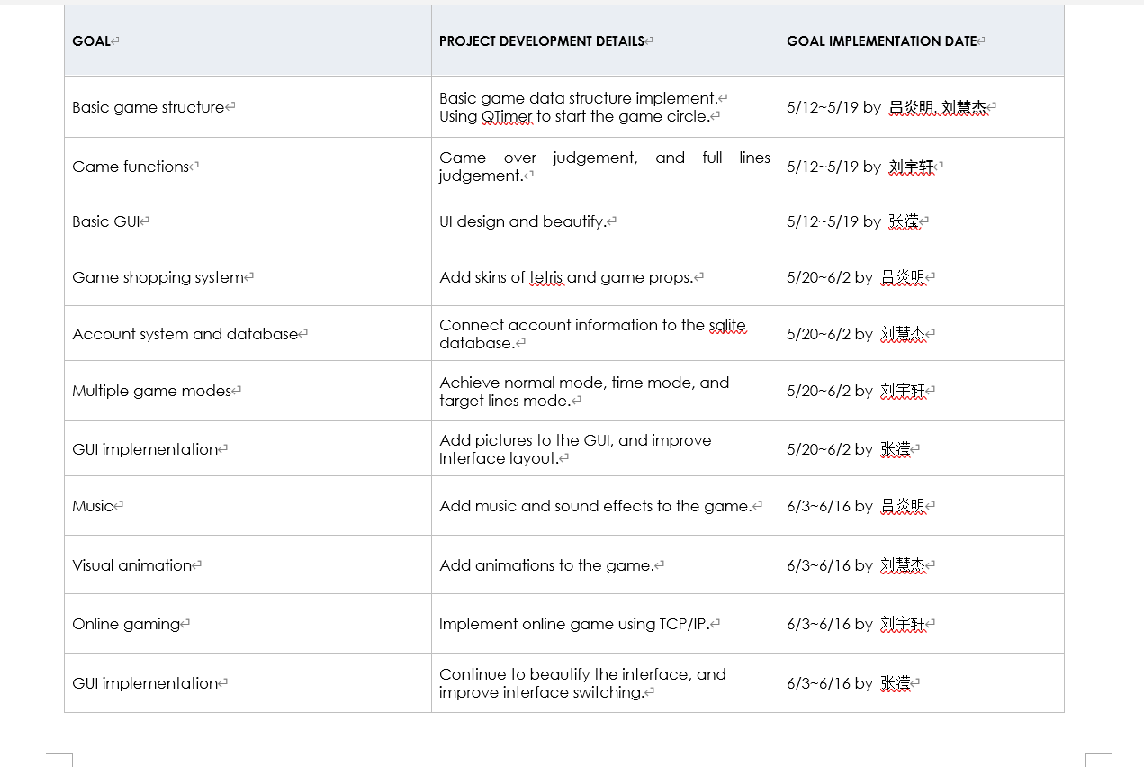
第四部分 项目管理过程及分工
04
4

Slide 18
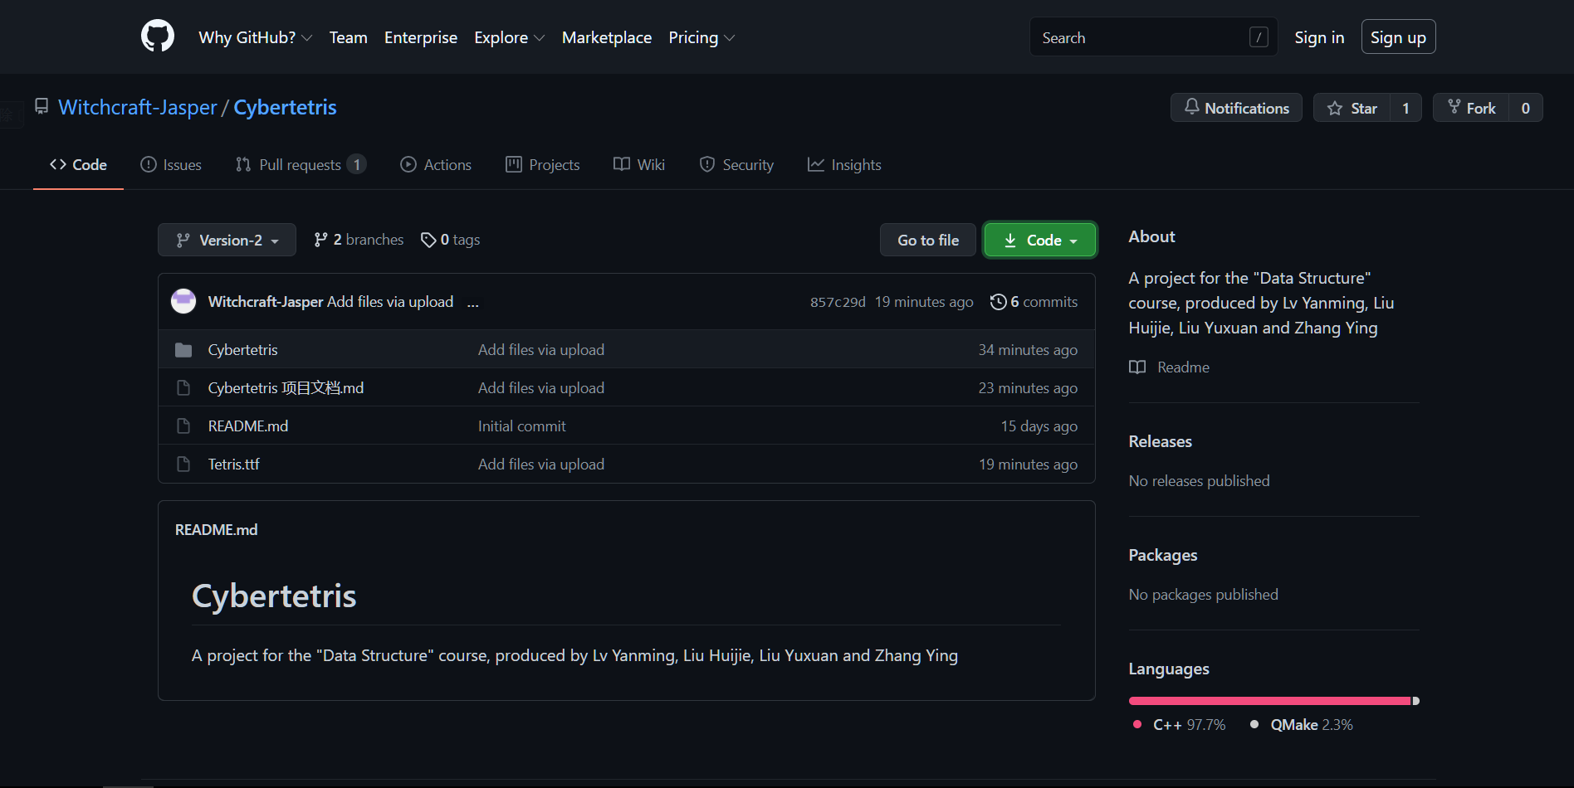
第四部分 项目实施进度已上传GitHub
04
4

Slide 19
谢谢
1

